Slide 1
Neurotické poruchy
MUDr. Adam Fiala
Psychiatrická klinika LF MU

Slide 2
Osnova
1. Úzkost
2. Klasifikace podle MKN-10
3. Terapie

Slide 3
1. Úzkost
Co je to úzkost?
nepříjemný emoční stav, jehož příčinu není možné definovat
složitá kombinace emocí zahrnující strach, zlé předtuchy a obavy
nepříjemný prožitek napětí, tísně a vnitřního nepokoje
reakce na očekávané nebezpečí přicházející z vnitřní či vnější reality
strach, stres
různá intenzita a délka
spontánní, situační (fobie), anticipační

Slide 4


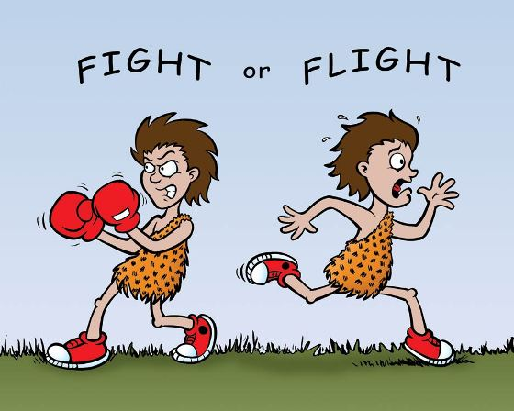
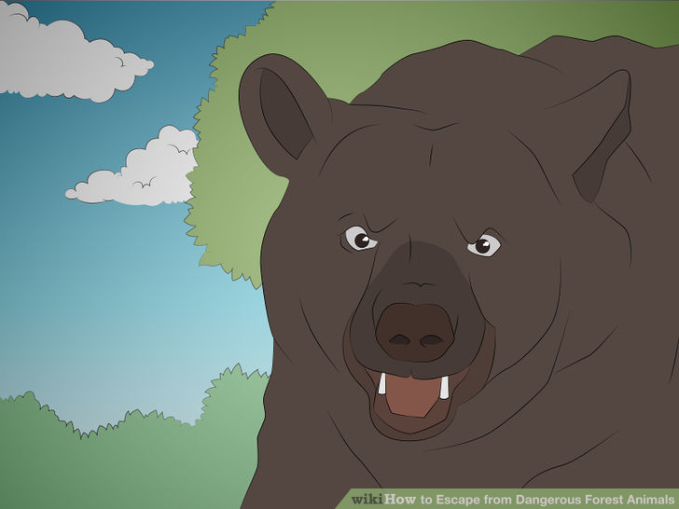
1. Úzkost
Jakou má evoluční funkci?
  Příprava organismu v nebezpečných situacích + vyhýbání se jim.
  FIGHT OR FLIGHT

Slide 5
1. Úzkost
  Stres
  fyzická x psychologická hrozba
  stresová reakce jako varovný signál
  stresory x protektivní faktory
  přiměřená hladina stresu

Slide 6
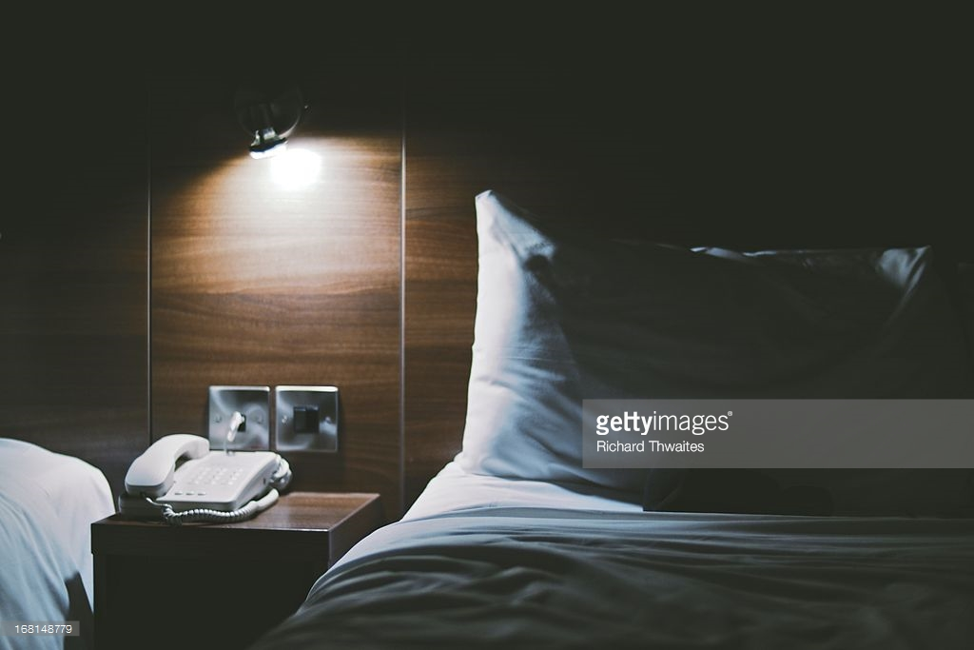

1. Úzkost
Úzkost potkáte vždy a všude

Slide 7
1. Úzkost
  somatické příznaky
    vegetativní hyperaktivita
      palpitace, zrychlený pulz, pocení, třes, sucho v ústech
    příznaky v oblasti hrudníku a břicha
      obtížné dýchání, pocit zalykání se, nedostatku vzduchu, nepříjemné pocity/bolesti hrudníku, nauzea, dyspepsie
    celkové příznaky
      návaly horka, chladu, znecitlivění, mravenčení, závratě, točení hlavy, mdloby
  psychické příznaky
    neklid
    strach ze smrti, ztráty kontroly, „zešílení“, nemoci
    depersonalizace, derealizace

Slide 8

1. Úzkost
    Bludný kruh úzkosti
Myšlenky
Tělesné reakce
Emoce
Chování

Slide 9
1. Úzkost
    Neurotické poruchy
    úzkost v nepřiměřených situacích či nepřiměřené intenzity a četnosti
    větší význam psychogenních faktorů (vlivy prostředí, výchova, vývojové faktory, vztahy v dětství, vztahy s ostatními atd.), traumata v dětství (kritická vývojová fáze)
    ztráta blízké osoby (separační trauma)
    fyzické a psychické zneužívání, zanedbávání
    nedostatek bezpečného rodinného zázemí

Slide 10
2. Klasifikace
Klasifikace dle MKN-10
Úzkostné poruchy (F4x.x)
F40 Fobické úzkostné poruchy (fobie)
F41 Jiné úzkostné poruchy
F42 Obsedantně kompulzivní porucha
F43 Reakce na stres a poruchy přizpůsobení
F44 Disociační (konverzní) poruchy
F45 Somatoformní poruchy
F48 Jiné neurotické poruchy

Slide 11
F40 Fobické úzkostné poruchy
Společné rysy fobií
  fobie = úzkost vázaná na specifickou situaci, která běžně u lidí úzkost nebudí
  je uvědomovaná jako nepřiměřená reakce
  anticipační úzkost
  vyhýbavé chování

Slide 12
F40 Fobické úzkostné poruchy
F40.0 Agorafobie
  „nedostupnost pomoci“
  veřejná prostranství, dav, cestování, opuštění domova i uzavřené prostory
  přítomen náhled
  v extrémním případě sedí doma u telefonu
  přítomny panické záchvaty

Slide 13
F40 Fobické úzkostné poruchy
F40.1 Sociální fobie
  sociální situace – obava z negativního hodnocení
  kromě spol. příznaků:
    červenání se, tremor
    strach ze zvracení
    potřeba močení/defekace nebo strach z pomočení/pokálení ve společenské situaci

Slide 14
F40 Fobické úzkostné poruchy
F40.2 Specifické (izolované fobie)
zoofobie strach ze zvířat (obecně)
arachnofobie strach z pavouků
cagnofobie strach ze psů
musofobie strach z myší
ailurofobie strach z koček
akrofobie strach z výšek
fotofobie strach ze světla
hemofobie strach z krve
kancerofobie strach z rakoviny
nozofobie strach z nemoci
nyktofobie strach ze tmy

Slide 15
F41 Jiné úzkostné poruchy
F41.0 Panická porucha
epizodická paroxysmální úzkost
opakovaný výskyt epizod panické úzkosti
  náhlý začátek s rychlým dosažením maxima, ohraničené trvání (max. hodina)
  úzkost se svými somatickými (považovány za vedoucí) a psychickými projevy
  zvláště strach ze ztráty sebekontroly, ze smrti, ze „zešílení“, ze závažné tělesné choroby
  není přítomna ohrožující situace

Slide 16
F41 Jiné úzkostné poruchy
F41.1 Generalizovaná úzkostná porucha
trvalá úzkost a obavy z obecných situací
minimálně 6 měsíců
zvýšené svalové napětí, neschopnost uvolnit se
zvýšená úleková reaktivita, hypoprosexie, iritabilita, hyposomnie s obtížným usínáním

Slide 17
F41 Jiné úzkostné poruchy
F41.2 Smíšená úzkostná
a depresivní porucha
ani jeden syndrom není vyjádřen v takové míře, aby bylo možné diagnostikovat depresivní či jinou úzkostnou poruchu
subsyndromální deprese a úzkost

Slide 18


Slide 19
F42 Obsedantně-kompulzivní porucha
Obsese
opakované stereotypní psychické obsahy
vtírající se
nežádoucí a rušivé
vnímány jako nesmyslné, avšak vlastní psychické prožitky, vyvolávají úzkost

Slide 20
F42 Obsedantně-kompulzivní porucha
Kompulze
opakované stereotypní jednání či duševní činnost
má zabránit úzkosti z obsahu obsesí
potlačování vede k nárůstu tenze

Slide 21
F43 Reakce na závažný stres
F43.0 Akutní reakce na stres
  výjimečně závažná traumatická, katastrofická událost
  okamžitý rozvoj příznaků
    inic. stádium: „ustrnutí“, snížená schopnost chápat podněty a reagovat na ně
    navazuje další omezení aktivity (až disociativní stupor) nebo aktivita (často neúčelná, agitace, útěková reakce)
    emoční projevy: zloba, zoufalství, strach, panická úzkost
  včasná pomoc zabraňuje pozdním následkům – Posttraumatická stresová porucha, Posttraumatická porucha osobnosti

Slide 22
F43 Reakce na závažný stres
F43. 1 Postraumatická stresová porucha
do 6 měsíců od traumatické události
hypermnézie - opakované vzpomínky, představy, sny, flashbacky
úzkost při situacích podobných (i symbolicky) stresové události, vyhýbavé chování (vč. myšlenek, vzpomínek; amnézie)
pocit „necitlivosti“, odcizení, anhedonie, emoční oploštění
sebeobviňování, sebedevalvace
přecitlivělost – obtížné usínání, iritabilita, hypoprosexie, zvýšená ostražitost, zvýrazněná úleková reakce

Slide 23
F43 Reakce na závažný stres
F43. 2 Poruchy přizpůsobení
úzkostně-depresivní reakce na zátěžovou životní situaci
v období adaptace na významnou životní změnu
důležitá je individuální vulnerabilita

Slide 24
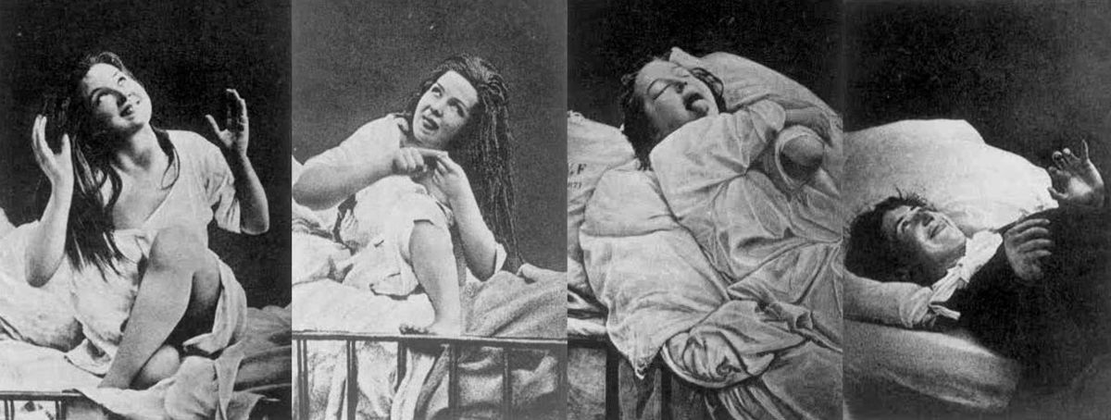
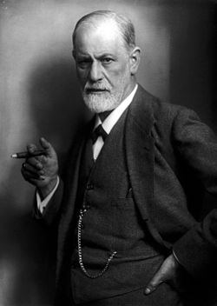
F44 Disociativní (konverzní) poruchy
Hysterie
„Při hysterii se nepřípustná myšlenka stává neškodnou tím, že se její náboj transformuje do tělesného příznaku.
Pro tento mechanismus budu používat jméno konverze.“

Slide 25
F44 Disociativní (konverzní) poruchy
řada příznaků, které vznikají jako důsledek vytěsnění určitého myšlenkového obsahu z vědomí (příliš bolestný, ohrožující)
pokračují ve svém působení vytvářením tělesných příznaků
ztráta normální integrace mezi vzpomínkami, bezprostředními pocity a ovládáním těla

Slide 26
F44 Disociativní (konverzní) poruchy
„disociace“: odštěpení části obsahu vědomí se samostatnými projevy
„konverze“: převod „nepovolených“ emocí na tělesné projevy na základě symbolických vztahů
„psychogenní původ“: úzká časová souvislost s emočně významnou událostí, traumaty, neřešitelnými nebo nesnesitelnými problémy, narušenými vztahy; popírání jejich existence
často podíl pozitivních důsledků pro postiženého (sekundární zisky)

Slide 27
F44 Disociativní (konverzní) poruchy
F44.0 Disociativní amnézie
F44.1 Disociativní fuga
F44.2 Disociativní stupor
F44.3 Trans a stavy posedlosti
F44.5 Disociativní křeče
Disociativní senzorické poruchy, poruchy motoriky, Ganserův syndrom, Mnohočetná porucha osobnosti

Slide 28
F44 Disociativní (konverzní) poruchy
Diagnostika
vyloučení somatické příčiny
náhlý začátek, neobvykle rychlá progrese, záchvatovité horšení
náhlé remise, atypické kolísání tíže, lokalizace a rázu příznaků
provokující události: úraz, zdravotní příhoda, kumulace každodenních stresorů (finanční, vztahové, pracovní potíže), změna životní role, ztráta blízké osoby, trauma (asi 20%)

Slide 29
F44 Disociativní (konverzní) poruchy
správné sdělení diagnózy (až 44% remise), důležité je věřit příznakům pacienta
psychoterapie
léčba komorbidních příznaků
fyzioterapie
Terapie

Slide 30
F45 Somatoformní poruchy
koncept „somatizace úzkosti“
opakované stížnosti na tělesné příznaky, které nemají korelát v tělesném onemocnění, i přes ujištění o negativních nálezech
návaznost na stresové události či problémy
sekundární zisky

Slide 31
F45 Somatoformní poruchy
F45.0 Somatizační porucha
2 roky stížnost na som. příznaky, naléhání na jejich diagnostiku
příznaky proměnlivé, rozmanité
bolesti, GIT příznaky – dyspepsie - sexuální symptomy - ztráta libida, sex. dysfunkce, slabost, potíže s polykáním, „knedlík v krku“
Další: Nediferencovaná somatizační porucha, Somatoformní vegetativní dysfunkce (příznaky vegetativní dysbalance), Přetrvávající bolestivá somatoformní porucha (6 měsíců algie často nerespektující inervaci)

Slide 32
F45 Somatoformní poruchy
F45.2 Hypochondrická porucha
6 měsíců obava z přítomnosti závažného onemocnění na základě nerealistické interpretace běžných tělesných projevů, či přesvědčení o tělesné deformitě/zohyzdění; vyžadují jejich léčbu
„co když mám…“

Slide 33
F48 Jiné neurotické poruchy
F48.0 Neurastenie („dráždivá slabost“)
typ 1: zvýšená duševní únavnost
typ 2: zvýšená fyzická únavnost
F48.1 Syndrom depersonalizace a derealizace
depersonalizace – pocit odtržení od prožívání sebe sama
derealizace – pocit odtržení od okolního dění

Slide 34
3. Terapie
  Anxiolytika
  benzodiazepiny
    + rychlý nástup účinku
    - behaviorální/kognitivní toxicita, paradoxní excitace, rebound fenomén, závislost (u neurotických poruch zvýšené riziko!) + odvykací syndrom, potenciace s alkoholem, amnestický účinek

Slide 35
3. Terapie
  Anxiolytika
    nebenzodiazepinová anxiolytika
      propandioly: guaifenezin – spíše na příznaky „tenze“ – relaxuje, menší vliv na psych. komponenty úzkosti
      azapirony: buspiron (5HT1AR) – srovnatelná účinnost s BZD; délka nástupu účinku
      antihistaminika: hydroxyzin

Slide 36
3. Terapie
Dlouhodobá terapie
Antidepresiva - SSRI (escitalopram, sertralin, paroxetin), SNRI (venlafaxin), IMAO (moklobemid), NaSSa (mirtazapin), TCA (klomipramin – OCD)
Antipsychotika – quetiapin, olanzapin, risperidon
Antikonvulziva
    pregabalin, lamotrigin, lithium, karbamazepin, valproát
Betablokátory
    som. projevy úzkosti, lépe jednorázové použití
Stimulační metody – ECT, rTMS, DBS

Slide 37
3. Terapie
Psychoterapie
– KBT (expozice, edukace, kognitivní rekonstrukce),
psychodynamická psychoterapie (intrapsychický konflikt, interpretace – klarifikace – konfrontace) ,
Gestalt psychoterapie
...

Slide 38
Neurotické poruchy
Děkuji za pozornost.
Dotazy?
(Fiala.Adam@fnbrno.cz)

Slide 39
Literatura
Höschl C., Libiger J, Švestka J.: Psychiatrie, Tigis s.r.o.,Praha,2002,895 s.

